Slide 1

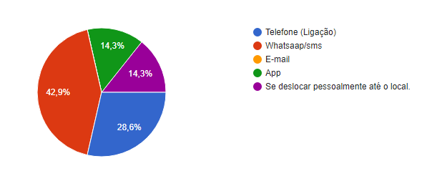
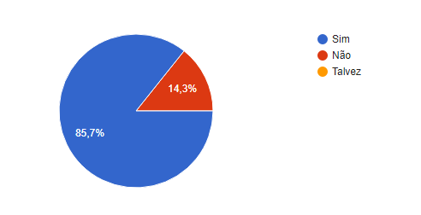
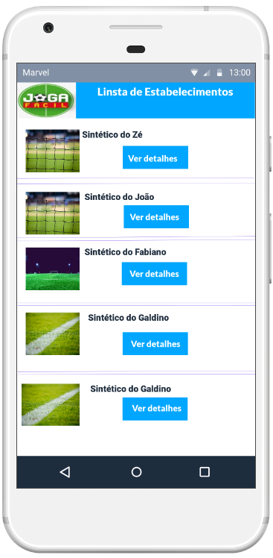
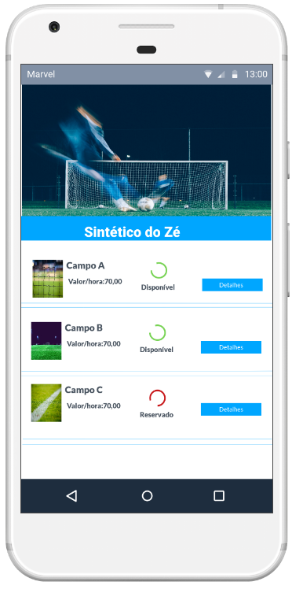
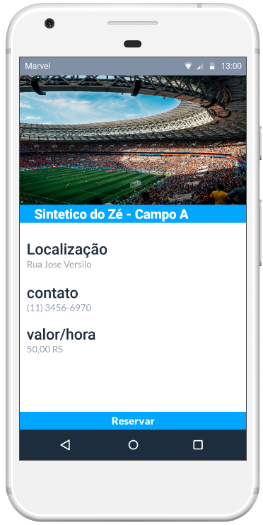
JOGA FÁCIL Aplicativo de Reserva de Campo
Miguel Francisco da Silva Rodrigues¹, Zulmira Monteiro Ximenes²,
Carlos Maurício de Borges Melo³, Lucélia Vieira⁴
1 - Acadêmico do curso de Bacharel em Sistema de Informação da Faculdade JK.
2 - Acadêmico do curso de Bacharel em Sistema de Informação da Faculdade JK.
3 - Mestre em Computação Aplicada Pela Universidade de Brasília.
4 - Mestranda em Ciências da Computação - UNB. Especialização em Gestão Pública - UNB.
{mfrodrigues@stefanini.com¹ zulmiraximenes.z@gmail.com ²,
carlos.mello@jk.edu.br³ ,luceliafn@gmail.com ⁴ }
Faculdade JK Gama
LADO LESTE - LT 14, 16 E 17 - SETOR CENTRAL - GAMA DF
Projeto Integrador II
INTRODUÇÃO
RESULTADO E ANÁLISE DOS RESULTADOS
A tecnologia revolucionou o modo como as pessoas vivem e principalmente como realizam suas atividades diárias. E cada vez mais, a tecnologia vêm contribuindo para ser um facilitador. Com o surgimento da internet na década de 90, onde surgiram os browsers, ou navegadores (Internet Explorer, Netscape, Mozilla Firefox...), o dinamismo de transmissão da informação se tornou algo extraordinário, conforme Castells (2003, p.13) “A história da criação e do desenvolvimento da Internet é a história de uma aventura humana extraordinária”. A utilização de aplicativos móveis trouxe para o cotidiano a facilidade de realizar uma transação bancária, chamar um serviço de táxi ou ainda pedir uma refeição dentre outras atividades, através de aparelhos modernos e elegantes e de fácil navegação.
Em pesquisa realizada por meio do formulário online, a respeito da utilização de do processo de reserva de campos, verificou-se que 42% dos entrevistados utilizam aplicativos de mensagens para reservar os campos. Com mostra a figura 1.
FIGURA 1: FONTE: https://docs.google.com/forms/d/1WBMDpae8p98wSp0gyh7fJcXpU5mSrsMFoUWF5oRs70A/edit#responses.
Perguntados sobre a utilização de um aplicativo específico para a reserva de estabelecimentos esportivos, a pesquisa resultou que 85,7% dos entrevistados responderam a favor. Vide figura 02.
OBJETIVOS
OBJETIVO GERAL
Demonstrar as vantagens do uso de aplicativos móveis no dia-a-dia das pessoas, podendo tornar ações complexas em ações simples e eficientes.
São diversas as maneiras como os chamados “Apps” vem influenciando os usuários nas suas atividades diárias, desde os afazeres domésticos, acadêmicos ou, até mesmo no trabalho.
FIGURA 2: FONTE: https://docs.google.com/forms/d/1WBMDpae8p98wSp0gyh7fJcXpU5mSrsMFoUWF5oRs70A/edit#responses.
OBJETIVO ESPECÍFICO
TELAS DO APLICATIVO
Facilitar as atividades realizadas pelas pessoas que buscam reservar um campo para praticarem futebol;
Diminuir o tempo de busca na identificação da disponibilidade dos campos de futebol;
Facilitar a organização das equipes para evitar atrasos nas partidas;
Cobrir as ausências e furos de jogadores;
METODOLOGIA
Para o desenvolvimento deste trabalho foi utilizado o método de pesquisa qualitativa e bibliográfica em livros, sites, artigos acadêmicos com a finalidade de expressar de uma forma clara e objetiva os requisitos.
FIGURA 3: Estabelecimentos
FIGURA 4: Lista de Campos
FIGURA 5: Reserva de campos
Notes:
1

